Slide 1
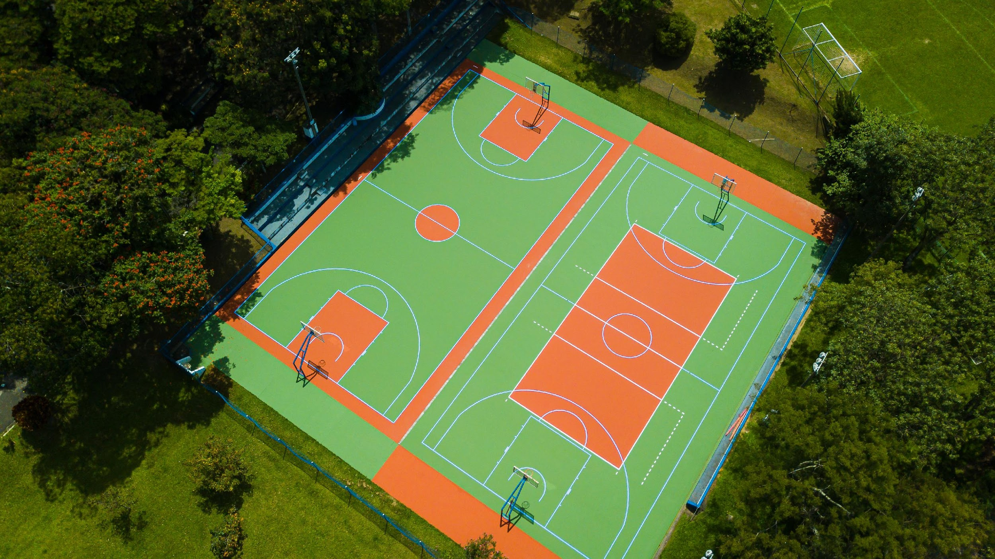


QUADRA POLIESPORTIVA
BASE ASFÁLTICA

Slide 2
Piso Asfáltico
Execução de guia perimetral;
Aplicação de pó de pedra compactado e nivelado;
Aplicação de pedra 01, espalhada, nivelada, compactada e emulsionada com asfalto, com a utilização de equipamentos mecânicos;
Aplicação de pedrisco limpo, espalhado, nivelado, compactado e emulsionado com asfalto, com a utilização de equipamentos mecânicos;
Aplicação de pó de pedra emulsionado com asfalto;
Aplicação de uma demão de Playgrit (lama asfáltica);
Aplicação de duas demãos de camada regularizadora à base de resinas acrílicas especialmente processadas com fundo pigmentado da mesma cor da quadra definida pelo cliente proporcionando um melhor acabamento, com agregados de granulometria controladas;
Aplicação de resina colorida (cor a ser definida pelo cliente) à base de resina acrílica especialmente processadas;
Pintura das linhas de demarcação com pincel e reforçadas com resinas, a fim de proporcionar durabilidade.
Projeto
Investimento
Pagamento
Prazos
Garantia
Regras
Notes:
MEXER APENAS NAS INFORMAÇÕES EM PRETO, NÚMERO DA PROPOSTA E DATAS.
NÃO DESCONFIGURAR NADA! ]

Slide 3
Alambrado
Fundos e laterais em sistema gaiola com 4,00m de altura de tela
02 portões de acesso com dimensões de 1,00m x 2,00m;
Tubos galvanizados eletroliticamente, sendo os tubos verticais com diâmetro de 48,30mm e espessura de 2,25mm e os tubos horizontais com diâmetro de 42,60mm e espessura de 2,00mm pintados na cor verde;
Tela malha 3” x 3” fio 12 revestida em PVC verde;
Sem travamentos.
Projeto
Investimento
Pagamento
Prazos
Tela de proteção
Garantia
Rede de cobertura 100% polipropileno, malha 10 x 10, fio 2mm, na cor verde, sustentada por cabos metálicos interligando os vértices formando um X.
Regras
Iluminação
xx projetores em módulo de LED 200W, 220 volts;
xx postes telecônicos metálicos, galvanizados a fogo, diâmetro de 114,40mm a 76,00mm e espessura de 2,25mm, com altura livre de 8,00m com pintura especial na cor verde;
xx cruzetas simples para xx projetores, galvanizadas a fogo, com pintura especial na cor verde.
Notes:
MEXER APENAS NAS INFORMAÇÕES EM PRETO, NÚMERO DA PROPOSTA E DATAS.
NÃO DESCONFIGURAR NADA! ]

Slide 4
Acessórios
BASQUETE
Estruturas metálicas fixas, galvanizadas a fogo, altura de 3,48m, confeccionadas com tubo de 4”, espessura 3,65, avanço de 1,30, reforçado com mão francesa e chapa de ferro para fixação da tabela, acabamento com pintura verde.
Tabela acrílica incolor, 10mm de espessura, modelo oficial, com dimensões de 1,80m x 1,05m x 0,10cm (AxLxP), peso 45kg, com aro retrátil, rede tipo chua e parafusos para fixação.
VÔLEI
Postes tamanho oficial, confeccionados em tubos de aço 3”, chapa 11, galvanizados a fogo, com pintura sintética na cor verde, com argolas para fixação da rede;
Rede com malha 10cm, fio de nylon virgem 2,5mm, tamanho oficial 10 x 1m, (medida variável de acordo com as dimensões da quadra), extensores em nylon e cabo de aço para fixação, 4 lonas confeccionadas em PVC emborrachado com costura dupla - “Lona” superior 7cm e inferior 6cm.
FUTSAL
Traves confeccionadas em tubo de aço 3”, chapa 13, galvanizadas a fogo, com pintura sintética na cor branca, tamanho oficial 3m x 2m (medida variável de acordo com o tamanho da quadra) haste de 0,50m e profundidade 0,90m, desmontável;
Redes para futsal fio 4, nylon virgem, malha 12 x 12, recuo 30/70.
Projeto
Investimento
Pagamento
Prazos
Garantia
Regras
Notes:
MEXER APENAS NAS INFORMAÇÕES EM PRETO, NÚMERO DA PROPOSTA E DATAS.
NÃO DESCONFIGURAR NADA!

Slide 5
Acessórios
BASQUETE – ESTRUTURA AÉREA
Basculante, confeccionada em perfil tubular, cabos de aço laterais estabilizadores e cabos de aço central para elevação através de guinchos elétricos personalizados para quadras cobertas;
02 tabelas em vidro temperado, aros flexíveis e redes com avanço de 3,50m.
TÊNIS
Postes em tubo de aço 3", chapa 11, tamanho de 1,07m, galvanizados a fogo, com pintura sintética na cor verde, buchas para fixação no piso, ponteira confeccionada em plástico injetado, catraca ajustável;
Rede malha 4 cm, tamanho 12,80m x 1,08m, fio de nylon virgem 2,5mm, 03 lonas confeccionadas em laminado plástico revestida com PVC emborrachado, reforçada com 4 costuras, abraçadeira plástica para facilitar a instalação, cabo de aço para fixação da rede revestido em PVC;
FUTSAL – MINI TRAVE
Traves confeccionadas em tudo de aço galvanizada a fogo, 1,20 x 0,90, com requadro (medida variável de acordo com o tamanho da quadra);
Redes para futsal fio 4mm, malha 10;
Projeto
Investimento
Pagamento
Prazos
Garantia
Regras
Notes:
MEXER APENAS NAS INFORMAÇÕES EM PRETO, NÚMERO DA PROPOSTA E DATAS.
NÃO DESCONFIGURAR NADA!

Slide 6
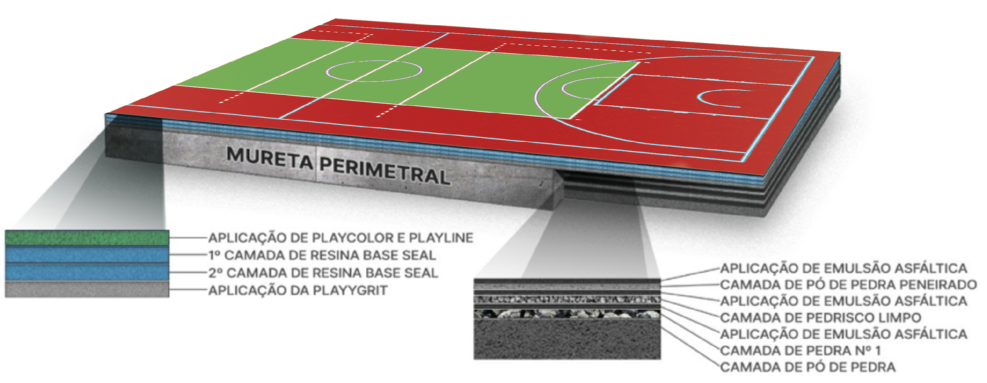
Detalhe construtivo – Piso Asfáltico
Projeto
Investimento
Pagamento
Prazos
Garantia
Regras

Slide 7
Sugestões de cores
Azul claro
Projeto
Azul escuro
Investimento
Pagamento
Prazos
Vermelho
Para tonalidades diferentes que precisem de desenvolvimento, terá um acréscimo de R$5.000,00
Garantia
01
Azul claro e verde escuro
02 - PADRÃO
Verde escuro e vermelho
03
Laranja e verde claro
04
Verde claro e azul escuro
Regras
Verde escuro
Verde claro
Laranja
05
Cinza e verde claro
06
Laranja e verde escuro
07
Azul escuro e vermelho
08
Vermelho e verde escuro
Cinza

Slide 8
Sugestões de cores
Azul claro
Projeto
Azul escuro
Investimento
Pagamento
01
Azul claro e verde escuro
02 - PADRÃO
Vermelho e verde escuro
03
Laranja e azul escuro
04
Verde escuro e vermelho
Prazos
Vermelho
Garantia
Para tonalidades diferentes que precisem de desenvolvimento, terá um acréscimo de R$5.000,00
Regras
Verde escuro
Verde claro
Laranja
05
Verde claro e laranja
06
Cinza e vermelho
07
Azul claro e verde escuro
08
Verde claro e verde ecuro
Cinza

Slide 9
2. Investimento
Descrição | Qtde. | Unid. | Valor
Piso – Quadra Poliesportiva - Base Asfáltica Playpiso | 0,00 | m² | R$
Alambrado – Tubos galvanizados eletroliticamente, com xx travamentos e tela revestida em PVC | 0 | m² | R$
Iluminação – xx projetores LED 200W, xx postes | 1,00 | Conjunto | R$
Acessórios: Futsal, basquete e futsal | 1,00 | Conjunto | R$
Tela de proteção superior | 0,00 | m² | R$
Despesas adicionais (alojamento, passagens aéreas, alimentação, frete ida e volta, traslado, demais custos de mobilização) | 1,00 | Vb | R$
VALOR TOTAL |  |  | R$
Projeto
Investimento
Pagamento
Prazos
Garantia
Regras
Proposta
P
***Valores válidos somente para contratação simultânea dos serviços.
Notes:
MEXER APENAS NAS INFORMAÇÕES EM PRETO, NÚMERO DA PROPOSTA E DATAS.
NÃO DESCONFIGURAR NADA! ]

